Slide 1
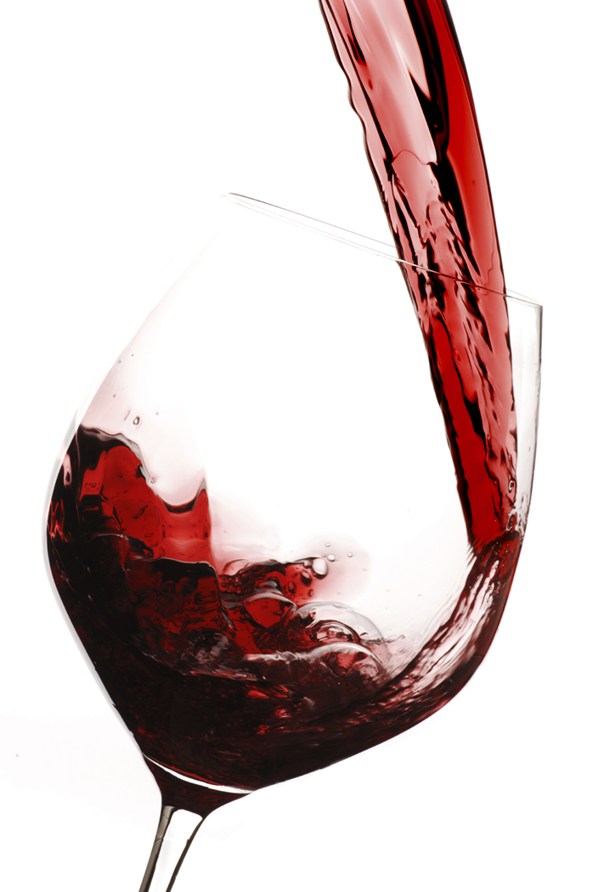

Didier Desvignes, vigneron dans l’âme, continue l’œuvre entreprise depuis plus d’un siècle par sa famille. En 1981, il achète ses premières terres en Morgon, sous le nom de Domaine du Calvaire de Roche-Grès. Un nom qui interpelle et s’explique par la présence au milieu des vignes de treize monumentales stations en forme de menhirs, érigées au début du siècle dernier. Didier Desvignes cherche, aime innover, et trouver des solutions pour réussir des vins sans soufre. Des vins sans ajout de soufre lors de la fermentation et de la mise en bouteille , ce sont donc des vins plus vivants, des vins aux arômes de fruits avec beaucoup de pureté et de terroirs.

Slide 2
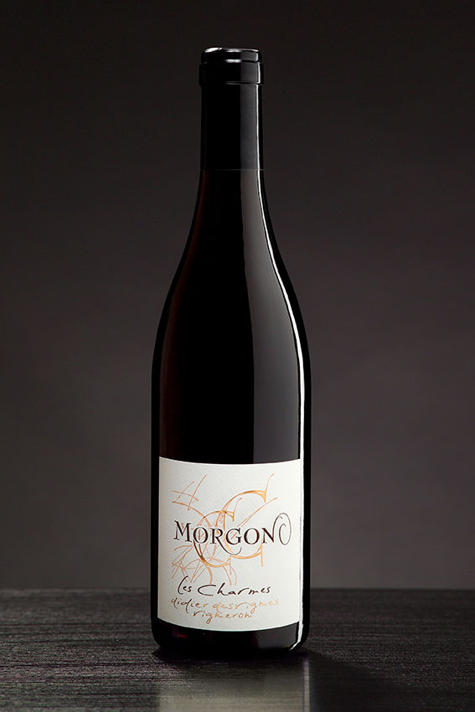
100% Gamay
Les Charmes Rouge 2018 A.O.P Morgon
Elevage Elevage en fût de chêne pour une durée de 6 à 8 mois et clarifié à l’ancienne.
Caractéristiques Ample et charnu, tanins denses et puissants, arômes concentrés, boisé, agréablement fondu.
Il accompagne les viandes en sauce, les gibiers, les fromages régionaux.

